Slide 1
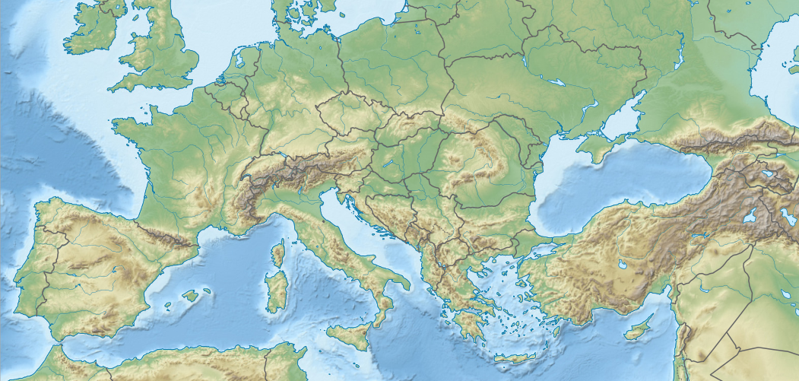
Europske regije

Slide 2
Nakon današnjeg sata moći ćete…
- opisati i usporediti geografske posebnosti europskih regija
- navesti države prema pripadnosti europskim regijama s pomoću geografske karte

Slide 3
Regije i regionalizacija
Regija je prostor koji se izdvaja na osnovu skupa sličnih obilježja:
  položaja
    prirodno-geografskih značajki
      pripadnosti kulturnom krugu
        društveno-gospodarskom razvoju
Geografske regije teško je odrediti na osnovu samo jednog obilježja
Regionalizacija je postupak podjele nekog prostora na veći broj regija

Slide 4
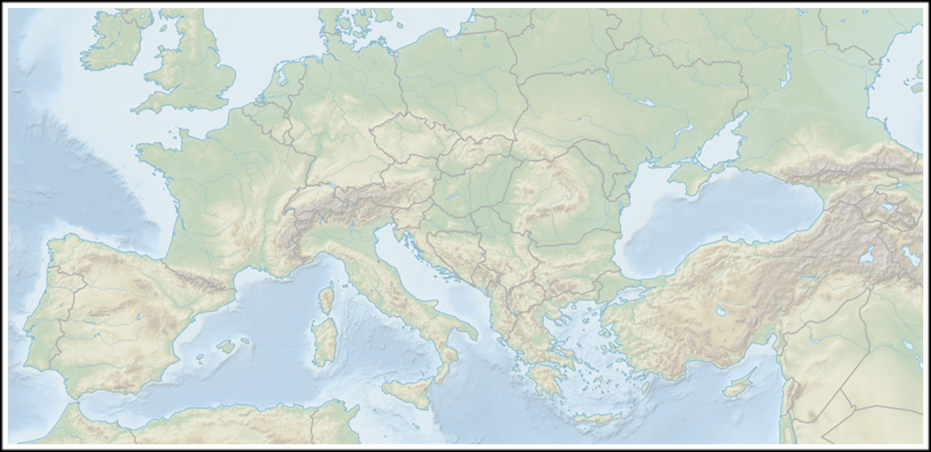
Europske regije
Srednja Europa
Južna Europa
Jugoistočna Europa
Zapadna Europa
Sjeverna Europa
Istočna Europa

Slide 5
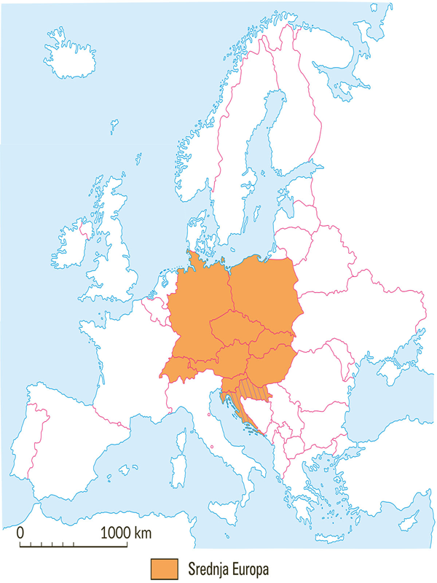

Srednja Europa
Zauzima središnji dio Europe
Između Sjevernog mora, Baltika i Jadrana
Središnja uloga u povezivanju ostalih regija
Njemačka, Poljska, Češka, Slovačka, Švicarska, Lihtenštajn, Austrija, Slovenija, Mađarska i Hrvatska

Slide 6
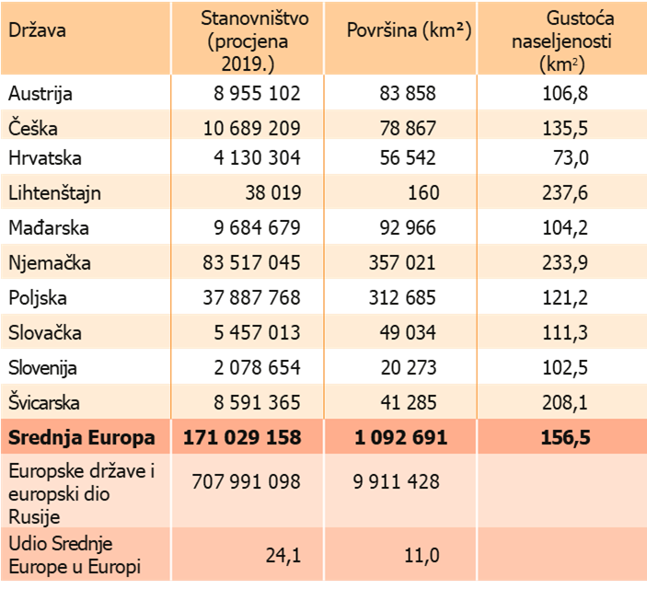
Koja država je površinom najveća?
Koja država ima najveći broj stanovnika?
Promotri tablicu i odgovori:
Koja država je najmanja površinom?
Usporedi udio stanovništva i površine Srednje Europe u odnosu na cijelu Europu

Slide 7
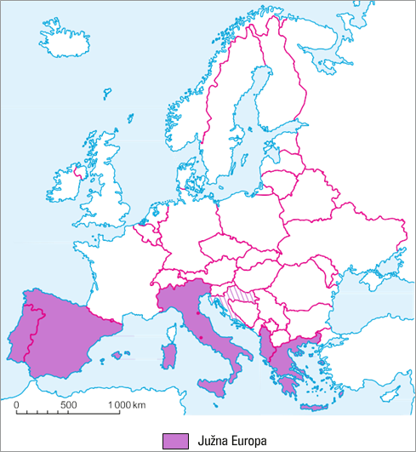
Južna Europa
Turistički najvažnija regija Europe
Osnovna obilježja su:
- sredozemna klima
- planinski reljef
- pripadnost sredozemnom
kulturno- civilizacijskom krugu
Portugal, Španjolska, Andora, Italija, San Marino,
Vatikan, Malta, Albanija, Grčka,
Gibraltar (britanski posjed)

Slide 8
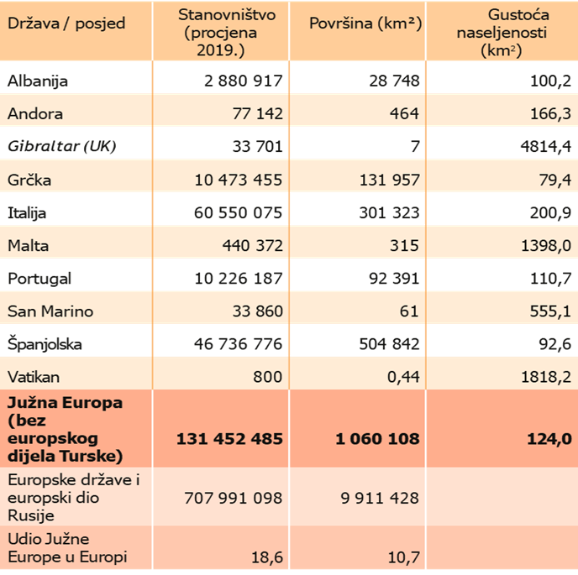
Koja država je površinom najveća?
Koja država ima najveći broj stanovnika?
Promotri tablicu i odgovori:
Koja država je najmanja površinom?
Usporedi udio stanovništva i površine Južne Europe u odnosu na cijelu Europu

Slide 9
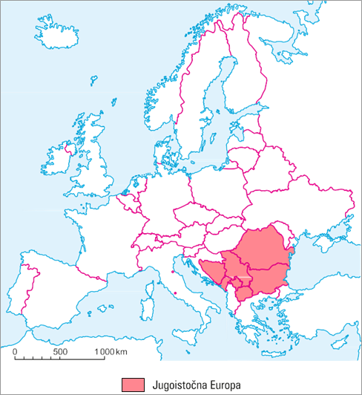
Jugoistočna Europa
Najmanja regija po površini i broju stanovnika
Ovom regijom prolaze glavni prometni pravci koji povezuju Europu i jugozapadnu Aziju
Bosna i Hercegovina, Srbija, Crna Gora, Kosovo, Sjeverna Makedonija, Rumunjska i Bugarska

Slide 10
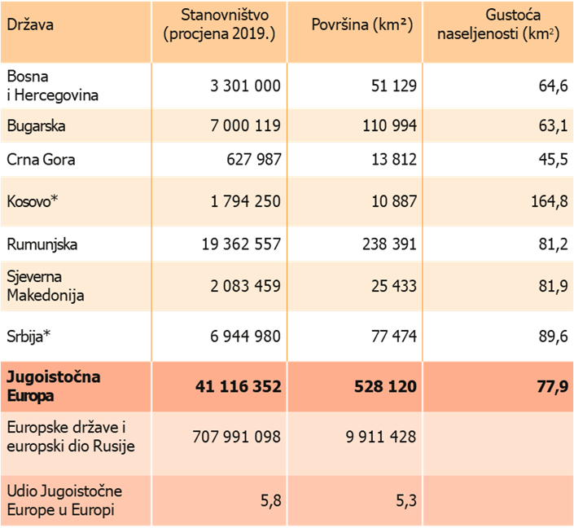
Koja država je površinom najveća?
Koja država ima najveći broj stanovnika?
Promotri tablicu i odgovori:
Koja država je površinom najmanja?
Usporedi udio stanovništva i površine Jugoistočne Europe u odnosu na cijelu Europu

Slide 11
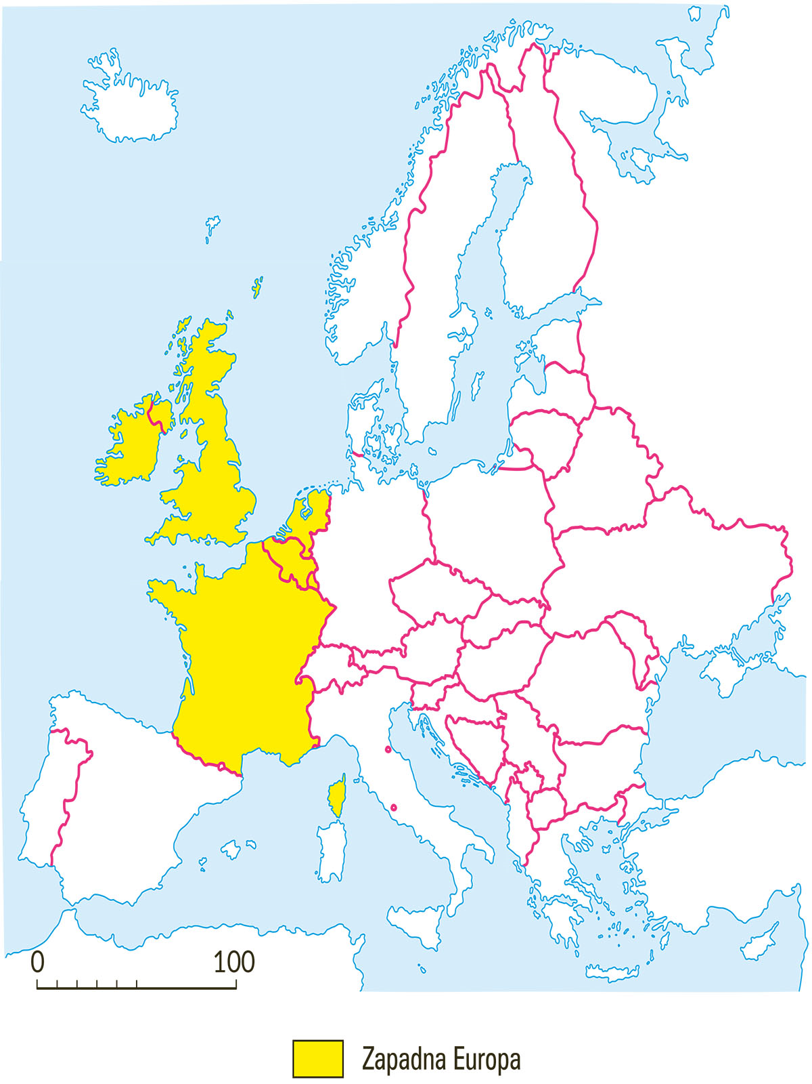
Zapadna Europa
Najgušće naseljena europska regija
Visokorazvijene države
Prostor usmjeren na Atlantski ocean – kolonizacija
Ujedinjeno Kraljevstvo, Irska, Francuska, Belgija, Nizozemska, Luksemburg, Monako
Pripada li Monako geografski ovom prostoru? Obrazloži svoj odgovor.
Otvori atlas i pronađi ove države
Zbog kulturnih i gospodarskih veza s Francuskom, Monako svrstavamo u Zapadnu Europu

Slide 12
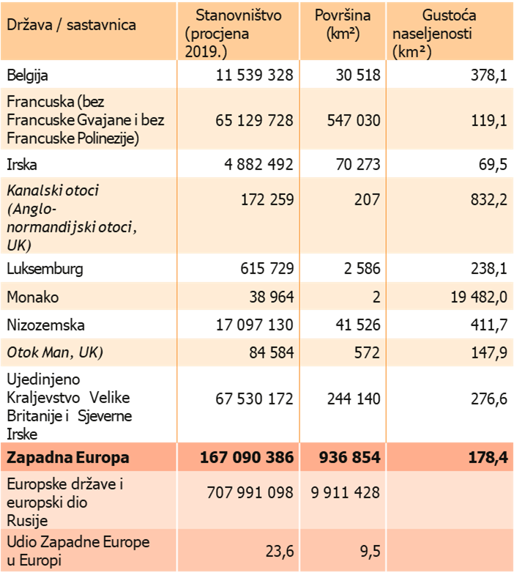
Koja država je površinom najveća?
Koja država ima najveći broj stanovnika?
Promotri tablicu i odgovori:
Koja država je površinom najmanja?
Usporedi udio stanovništva i površine Zapadne Europe u odnosu na cijelu Europu

Slide 13
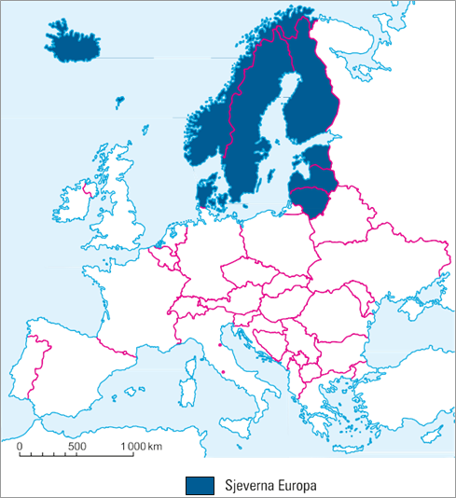
Sjeverna Europa
Najrjeđe naseljena europska regija zbog klime i reljefa
Prostor velikim dijelom usmjeren na more
Island, Norveška, Danska, Švedska, Finska, Estonija, Latvija i Litva
Otvori atlas i pronađi ove države

Slide 14
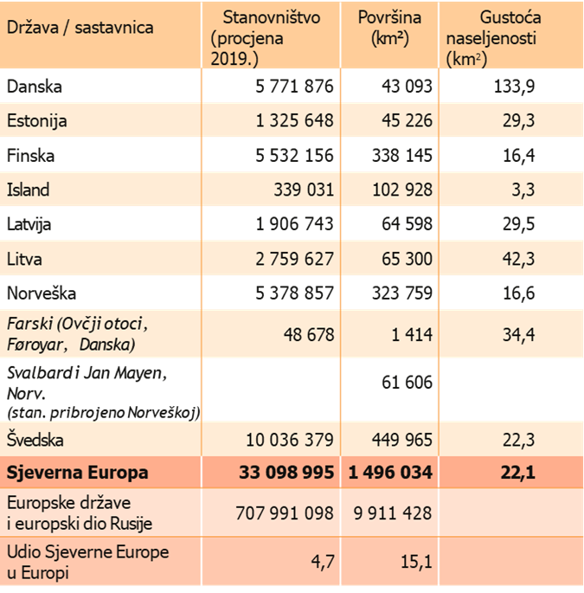
Koja država je površinom najveća?
Koja država ima najveći broj stanovnika?
Promotri tablicu i odgovori:
Koja država je najmanja površinom?
Usporedi udio stanovništva i površine Sjeverne Europe u odnosu na cijelu Europu

Slide 15
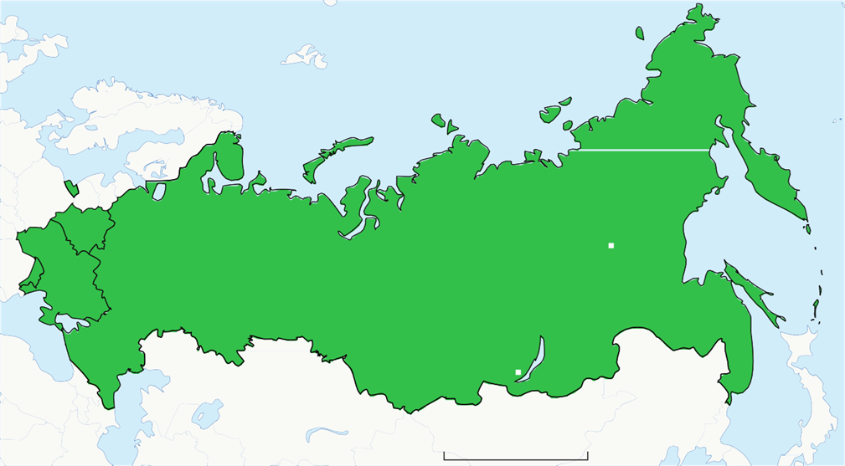
Istočna Europa
Prostorno najveća regija Europe
Prostor velikih rijeka i nizina
Dio zajedničke države Sovjetskog saveza ( 1922. – 1991.) – slabije razvijene
Bjelorusija, Ukrajina, Moldavija, europski dio Ruske Federacije
Promotri europski i azijski dio Ruske Federacije. Koji je dio Ruske Federacije površinom veći?
Otvori atlas i pronađi ove države
Prisjeti se kojim reljefnim dijelovima prolazi dogovorena granica Europe i Azije

Slide 16
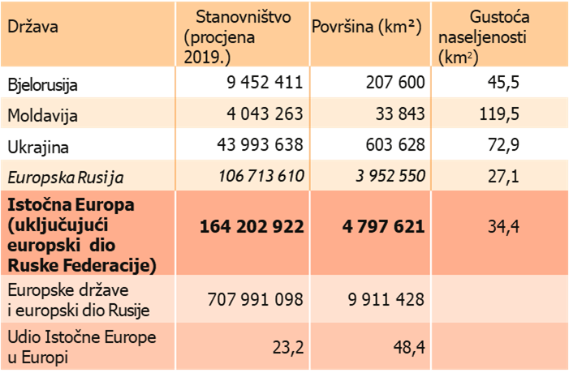
Koja država je površinom najveća?
Koja država ima najveći broj stanovnika?
Promotri tablicu i odgovori:
Koja država je najmanja površinom?
Usporedi udio stanovništva i površine Istočne Europe u odnosu na cijelu Europu

Slide 17
Ponavljanje
Popuni tablicu:
Koristeći geografsku kartu upiši države koje pripadaju pojedinoj regiji
Navedi jednu posebnost po kojoj se ističe svaka regija.
Srednja Europa | Južna Europa | Jugoistočna Europa | Zapadna Europa | Sjeverna Europa | Istočna Europa

